Slide 1






西安交通大学英仔爱心社启明星部门部长换届答辩
竞选人：黎雅诗
2026年5月 · 西安交通大学

Slide 2
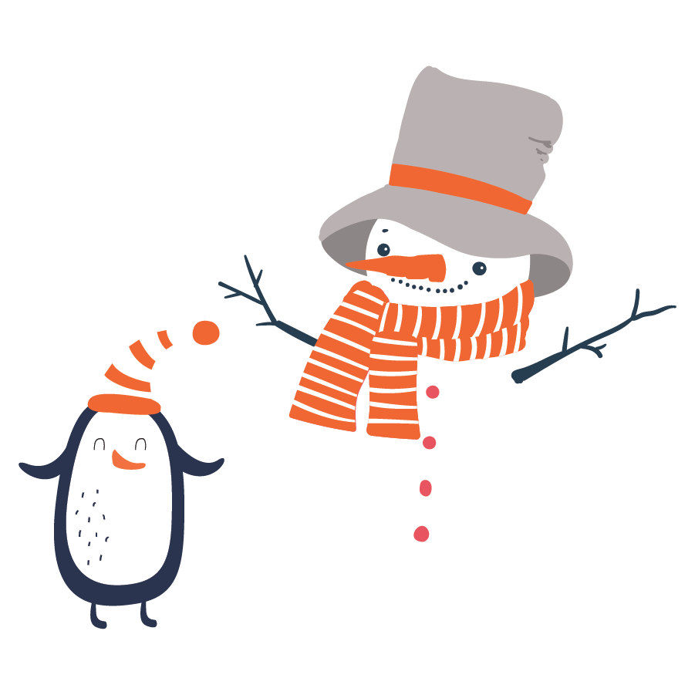








目录
自我介绍
1
竞选理由
2
工作总结
3
4
部门规划

Slide 3

Part 1
自我介绍

Slide 4


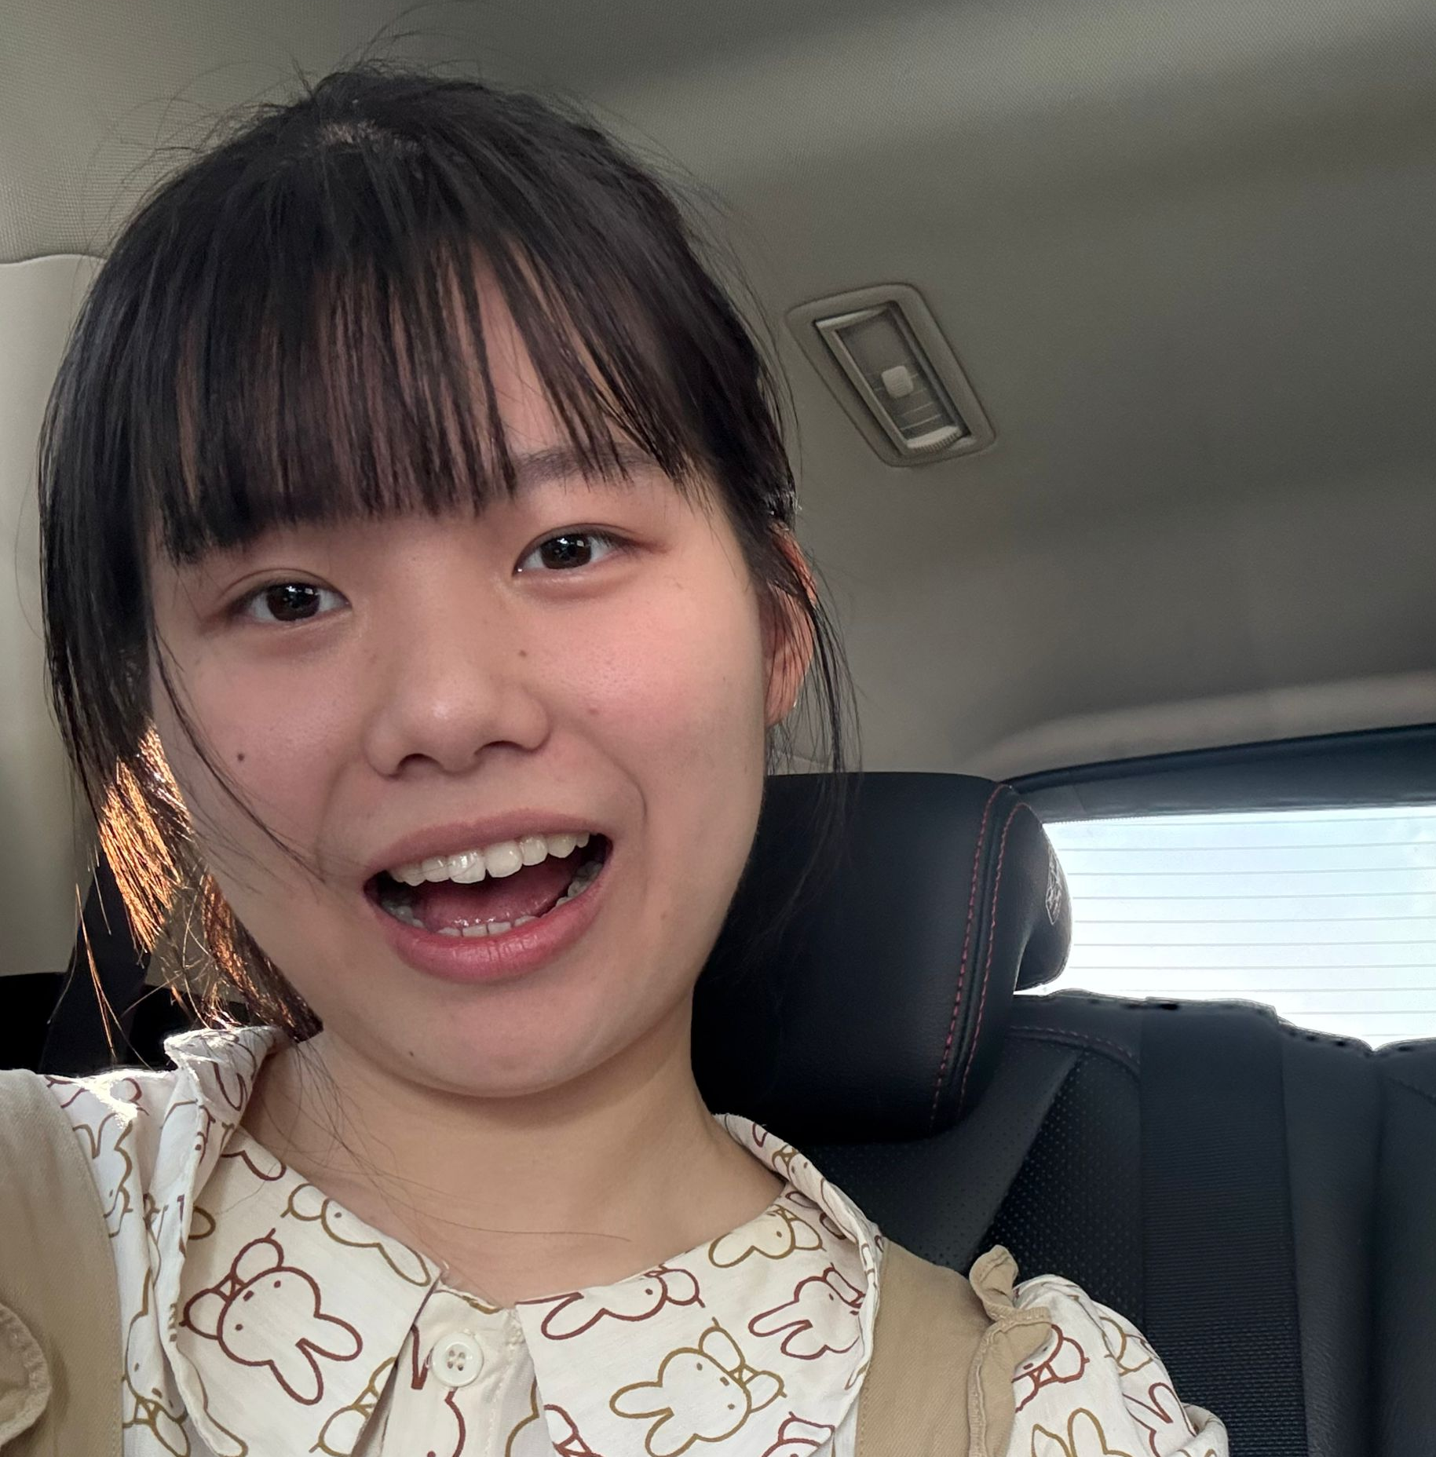


关于我 / ABOUT ME
黎雅诗 19岁
广西北海人
来自文治书院 机械2501班
学习力
亲和力
快速掌握秀米、视频剪辑等宣传硬核技能
性格平和幽默，心态阳光，快速结交新朋友
执行力
责任感
工作认真严谨，拒绝拖延，直击问题矛盾
敢于做领头羊，主动承担不退缩，专注结果落地

Slide 5
Part 2
竞选理由

Slide 6











部长定义 / LEADERSHIP
我的认识与理解
方向掌舵人
内部凝聚人
部门发言人
决策未来走向，拥有魄力与眼光
协调信息对接，增强成员归属感
代表利益形象，跨部门高效交涉
全局规划者
成员导师
核心领导，高效分工，统筹资源协助活动顺利落地。
技能培训，引领新成员能力发展

Slide 7
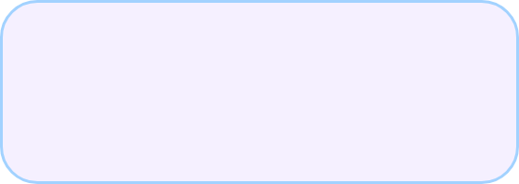

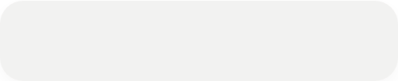

为什么是我 / WHY ME
价值观高度契合
勇于突破自我
深植“推己及人”的社训。我渴望为那些素不相识的同学带来一丁点温暖和快乐，在奉献中找寻自我。
部长的重担是磨砺也是平台。我不怕操心，期待在统筹全局中完善自我，在爱心事业中开拓成长路径。

Slide 8
我的优势/MY ADVANTAGES
组织领导
统筹规划
担任轮值部长,主导筹划樱花节活动、非遗掐丝珐琅制作活动
责任感
有魄力
用心做好每一次任务，主动担任轮值部长，主动参与劳动包干。
性格开朗
有亲和力
和大家相处真诚友善
善于沟通
表达简洁，沟通能力强
100%
价值观契合

Slide 9

Part 3
工作总结

Slide 10
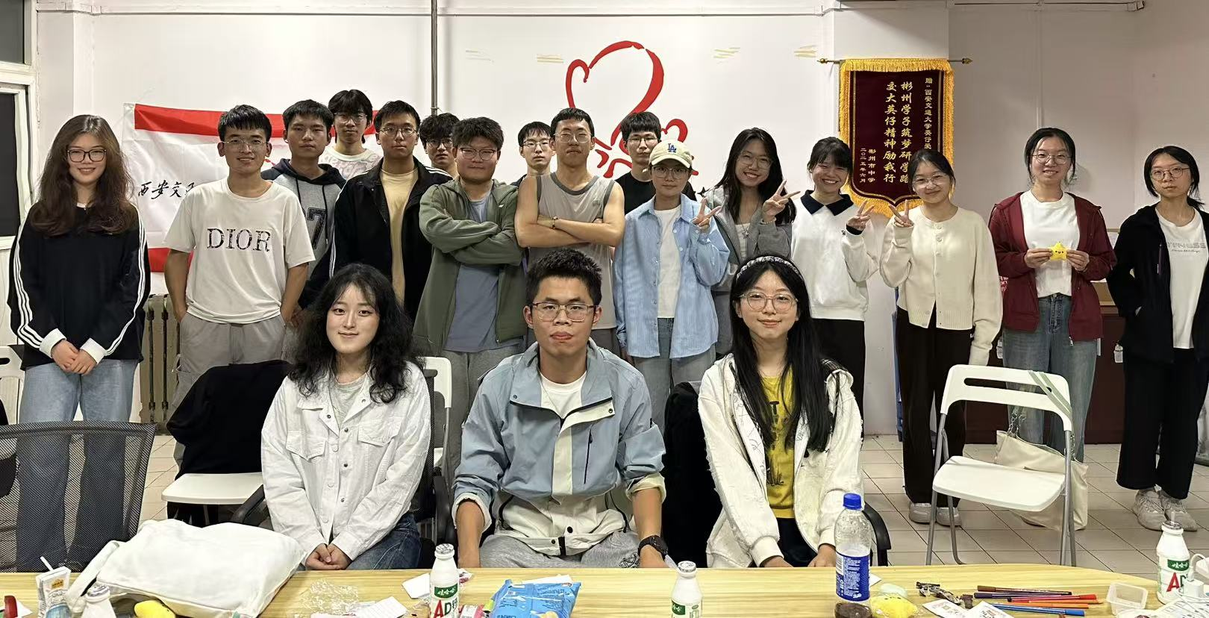
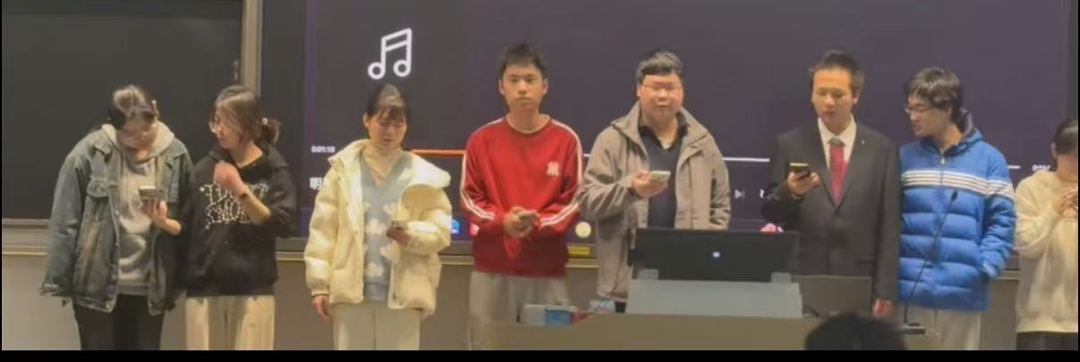
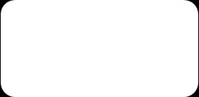
足迹：我的英仔日记
“守望者”系列
金秋梧桐节摆摊
轮值部长
主导珐琅樱韵活动 🌸
策划樱花节
获得英仔“优秀干事”
2025.11
2026.3
2026.5
2025.9
加入英仔，成为启明星干事
2025.12
15周年社庆合唱
2026.04
暖心护航活动策划
总结推送制作 ✍️
十五周年社庆合唱表演
初入启明星——破冰大会

Slide 11

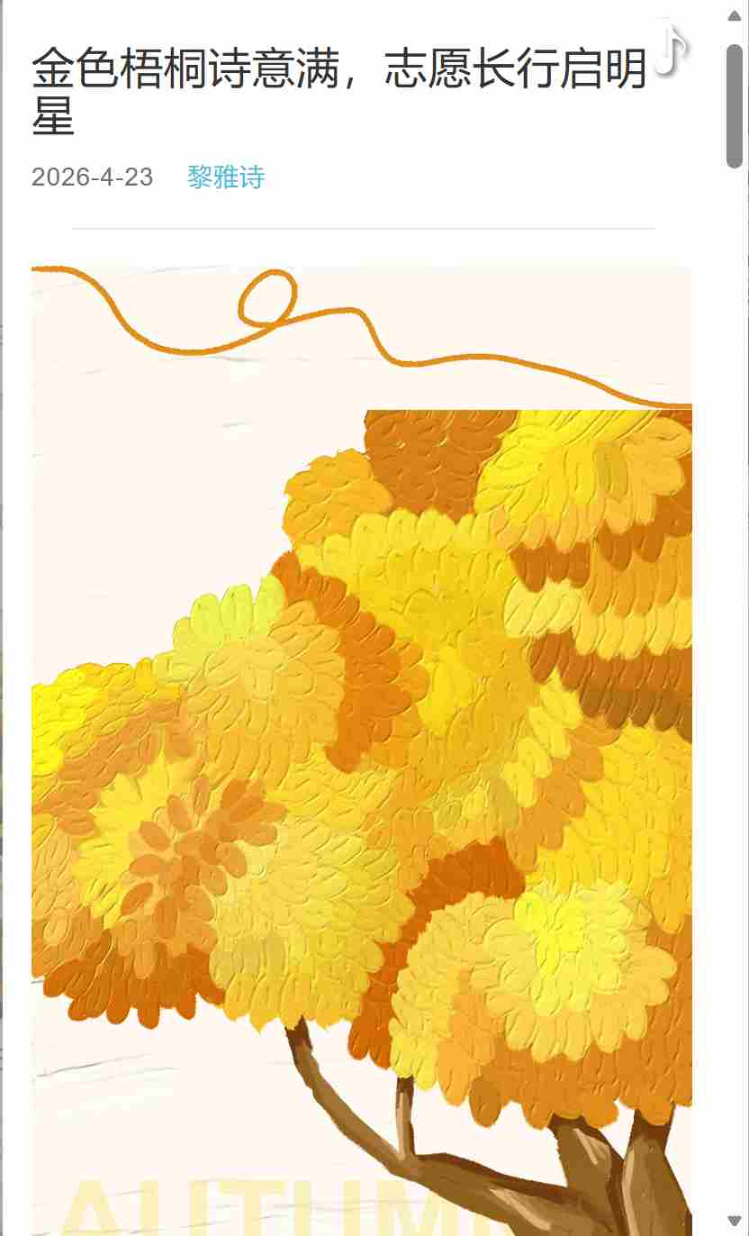
梧桐节
参与梧桐节摆摊
制作总结推送
创意共同作画吸引大量参与者
⭐

Slide 12
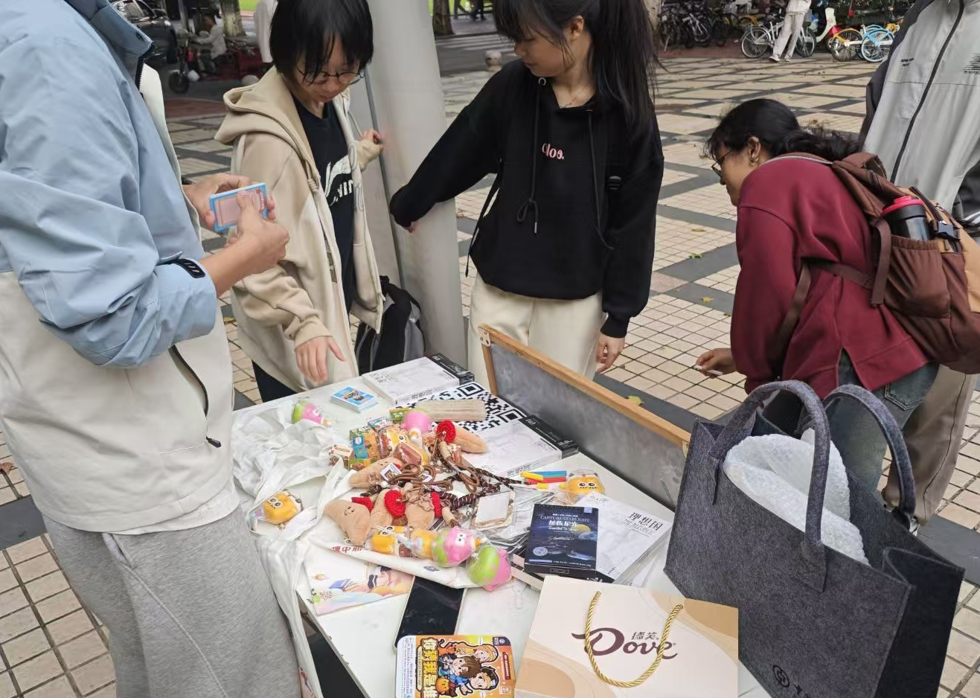

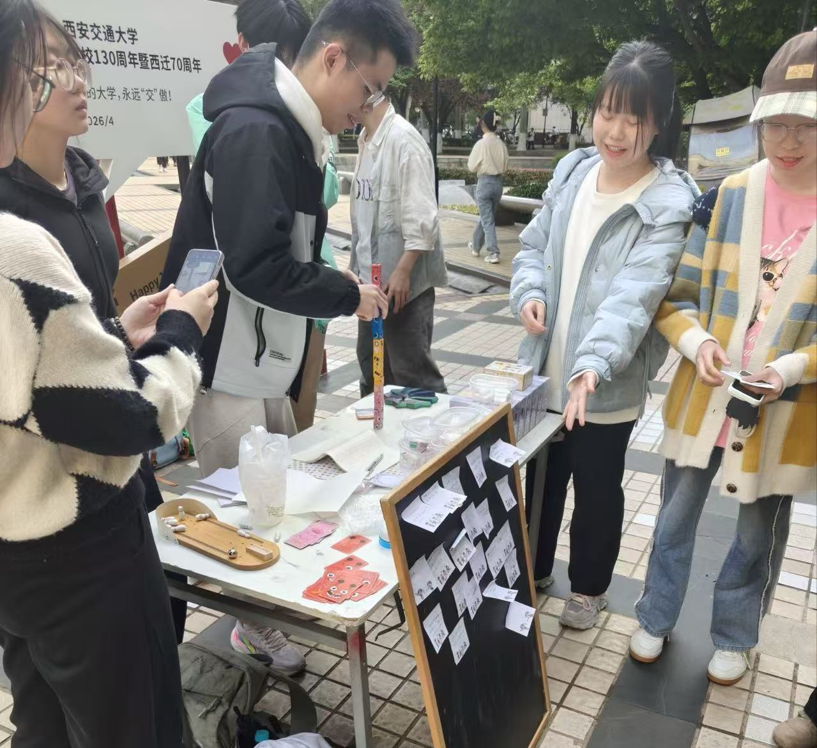
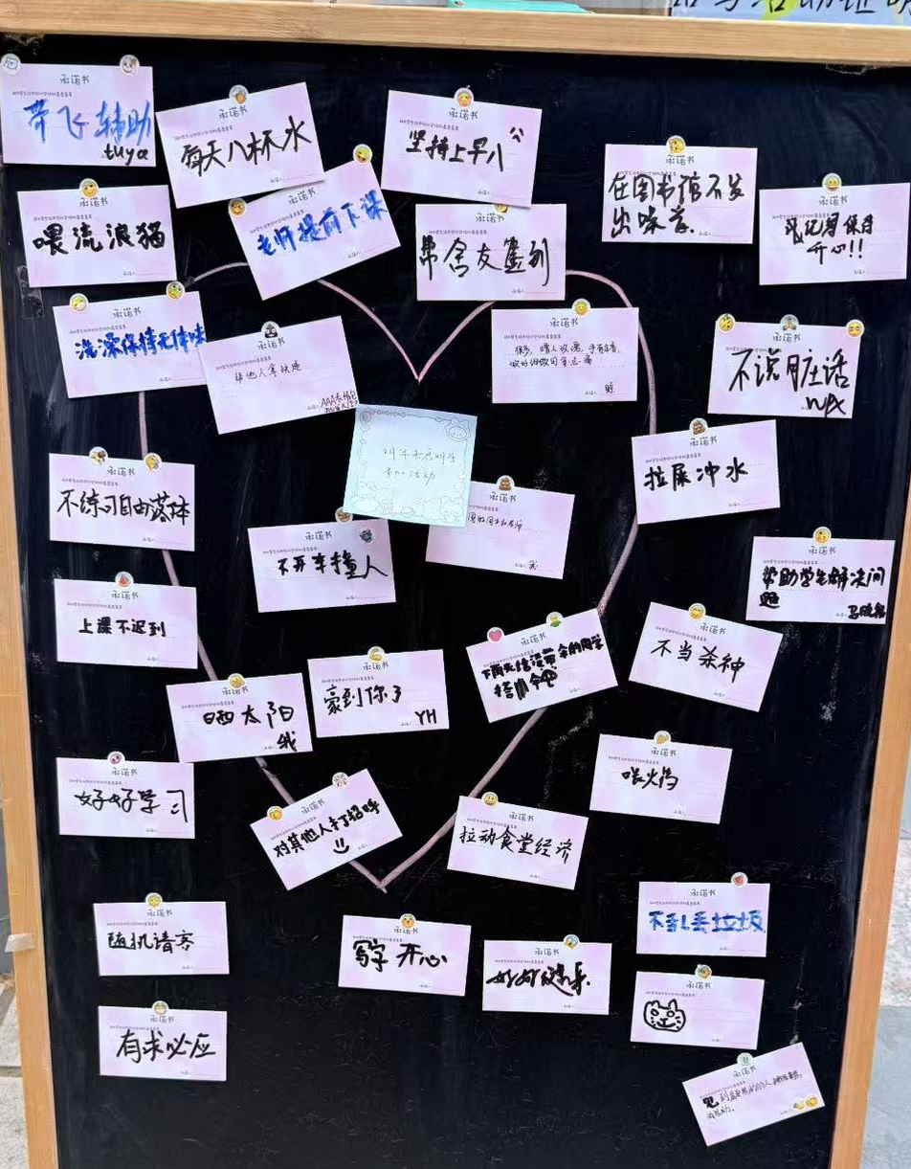
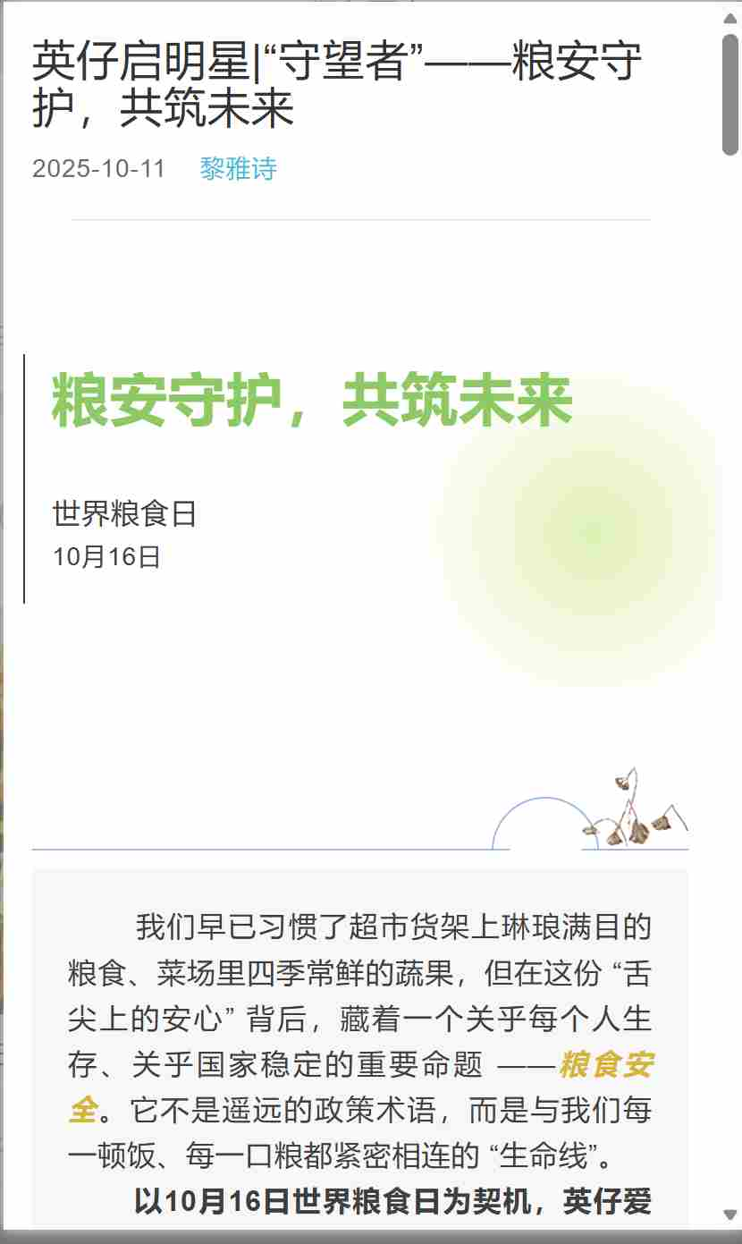
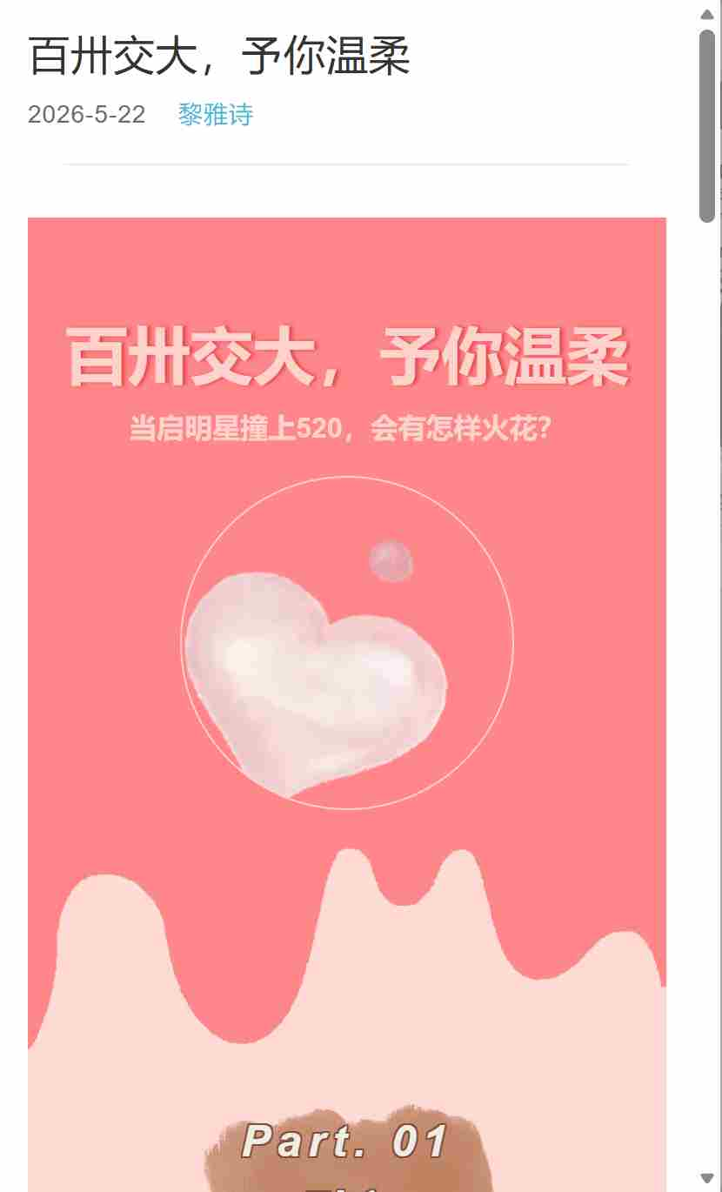
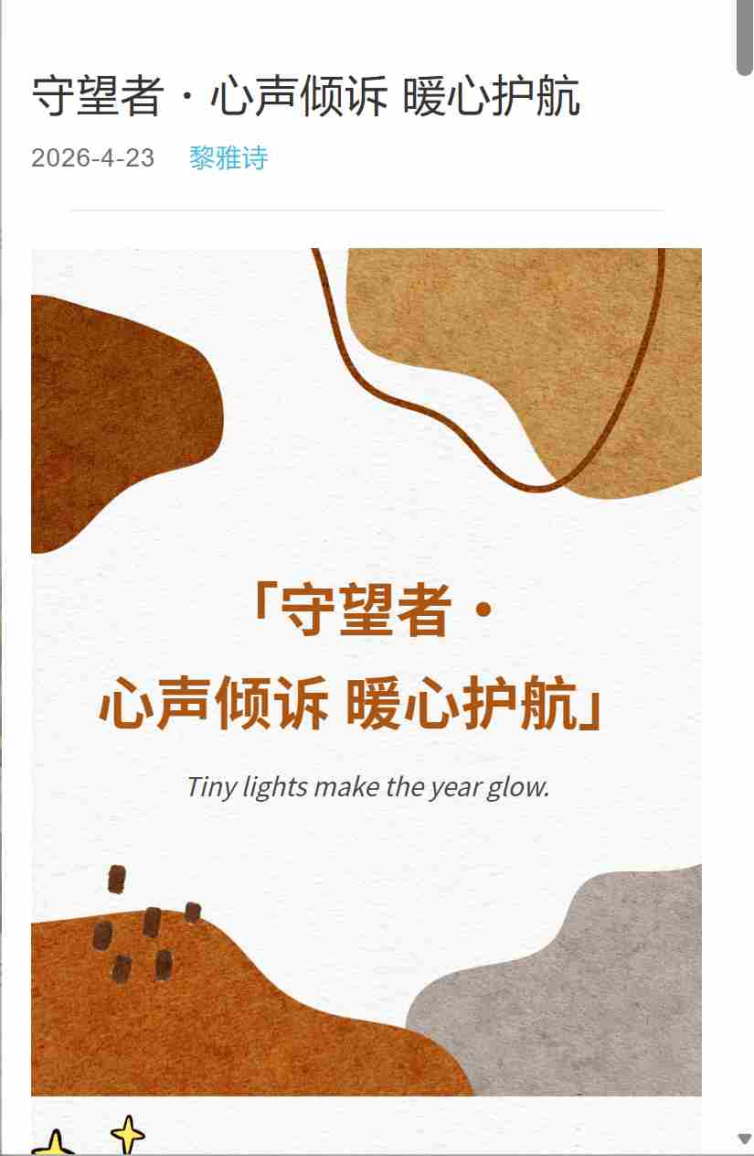
守望者系列
“粮安守护，共筑未来”
“心声倾诉，暖心护航”
参加摆摊，
制作总结推送
“百卅交大，予你温柔”
⭐

Slide 13
樱花节
提前到现场布置，“担当大任”
干花制作手工相框
担任轮值部长后承担策划的活动
珐琅樱韵
制作过程
成品
由于活动太会火爆材料不够用，现场集思广益“沙瓶”游戏
负责筹划整体流程
和掐丝珐琅的教学
⭐

Slide 14
Part 4
部门规划

Slide 15


活动反思和建议
解决方案
问题反思
在食堂门口摆摊时，学生没有时间参与复杂游戏，导致活动参与度低。
游戏分级制： 分级设置游戏，简单易上手和复杂版，对应奖品不同。
碎片化快选 + 沉浸式挑战，平衡参与时间与深度。
大小活动经费一致，大规模活动奖品不足，而小规模活动则可能剩余。
动态经费调度： 按规模比例留存经费，解决积压与不足的矛盾。
精细化成本控制： 以线上预热为主，将每一分钱都用在高质量奖品上。
打印传单花费太多经费。
例会头脑风暴：
集百家之长，将好的点子实时归纳库化
活动不够有趣、吸引人。

Slide 16

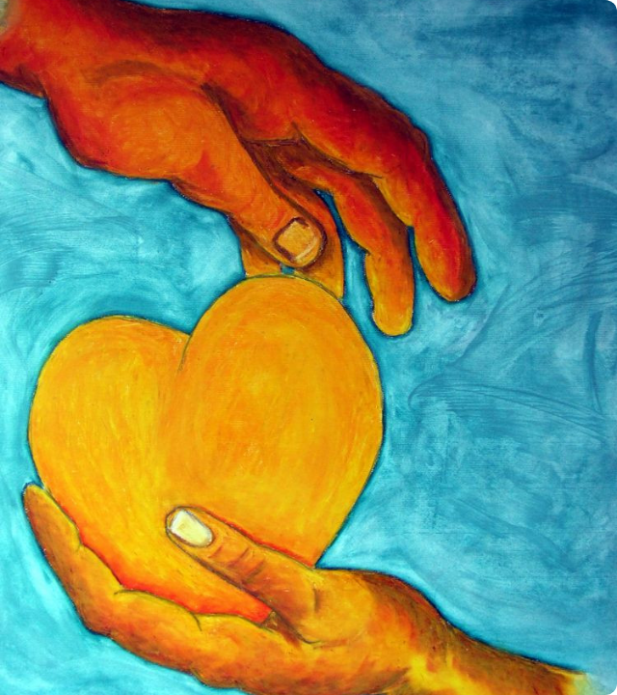

创新活动设计
“星心相印”新生引导
启明星应成为迷茫新生的指路明灯。关注从入学到适应的每一个微小需求。
建立长效答疑群组，解答新生学业、生活迷惑，缓解焦虑。
推行“学长学姐领航划”，
打造有温度的同辈互助校园。
活动时间：主要为新生入学后2-3个月
奖励设置：参与答疑可以获得集体活动证明
线上：长期在线Q&A ＋资源库
线下：热点交流会：根据大家普遍关心问题进行解答。

Slide 17







创新活动设计
“跃起来”运动系列
常驻互动
布袋围攻
沙包躲避战
乒乓颠球、蒙眼走线
在运动中释放多巴胺
参与者套上布袋，分攻守两方
被攻方形成矩形包围淘汰出局。
采用限时轮回制，交换攻守方
相同时间内淘汰对手多胜利
回型躲避线路
两名攻击手站在场地两端用软球攻击闯关者，被击中淘汰出局。
沉浸式团队解压项目
人气末位淘汰制
保持活动的新鲜度
运动既能够产生多巴胺为同学们解压，又可以提高身体素质、肢体灵活性。

Slide 18


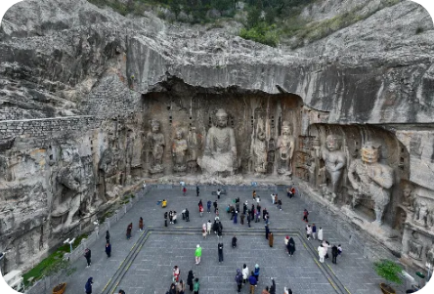
暑期实践活动
“寻脉中原，读懂中国”
“文化遗产的活态传承与创新转化——调研中华文明数字化保护与文旅融合的国家发展成就”
调研国家文化数字化战略成效
考察数字化技术赋能文化遗产保护与传播
国家成就
文化创新
社会发展
考察洛阳博物馆、洛阳古墓博物馆
考察中华文明探源工程成果
调研二里头夏都遗址博物馆
调研城市更新与经济发展
考察文旅融合拉动区域经济与地域特色发展
调研隋唐洛阳城遗址

Slide 19
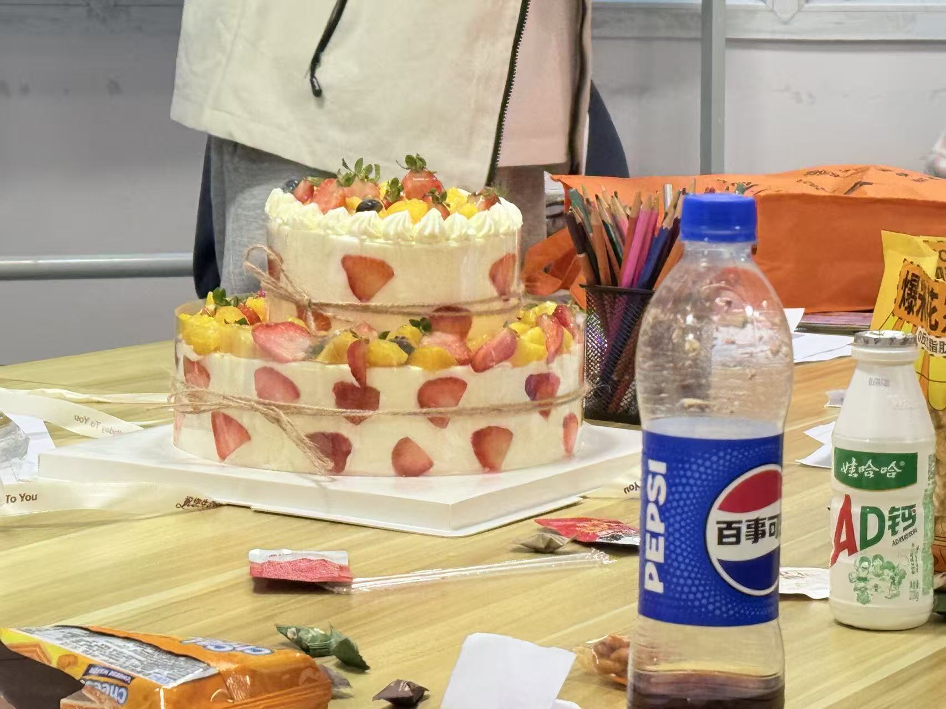
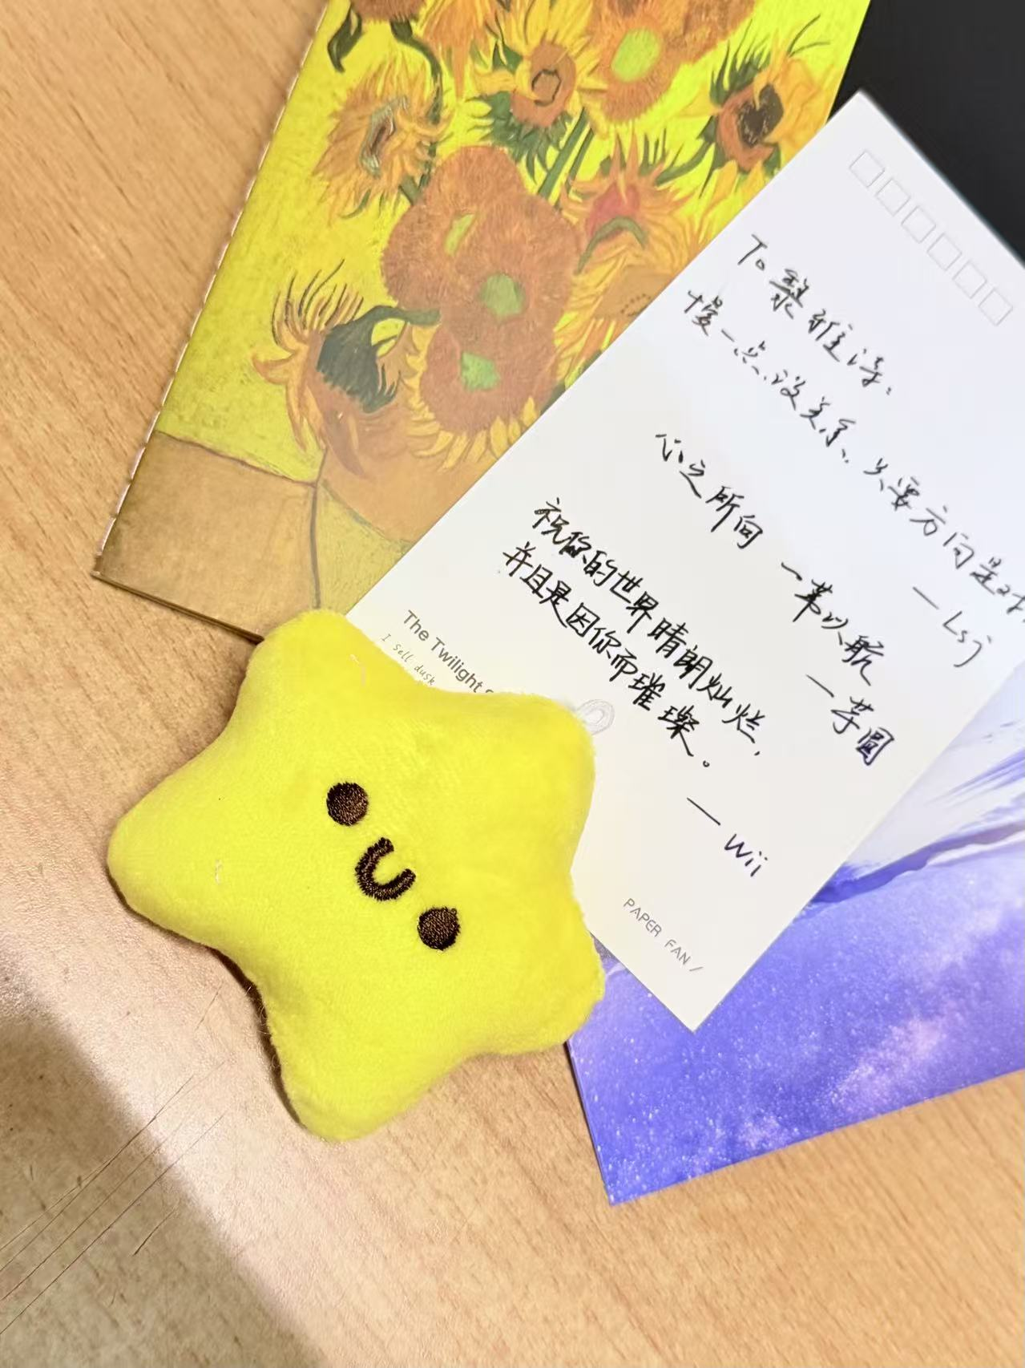





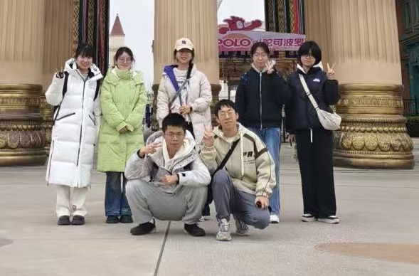
内部建设
两人搭档制
结对子办事
效率与友谊双赢
定期例会、温情团建
两周一次例会
每学期1次集体活动
做最知心的战友
技术培训
秀米、剪辑培训
打造精英技能小队

Slide 20

结语
在启明星，我学到了以前从未接触的技能，
摆摊与同学们交流让我从内向胆小渐渐大方开朗，
部门里的任务安排、搭档合作、集体活动让不同班级、不 同专业的我们相聚相识，在大学也交到玩在一起的朋友。
启明星为刚刚步入大学的我指明了不少方向，无论是校园生活、专业课程还是各类竞赛、学业信息。
启明星就像它的名字一样，成为迷茫的刚入学的我的启明星。
我希望我也能够成为下一届朋友们的启明星。

Slide 21
谢谢大家！
欢迎大家批评指正！
✨ ⭐ ✨
2026年5月30日
黎雅诗

